Slide 1
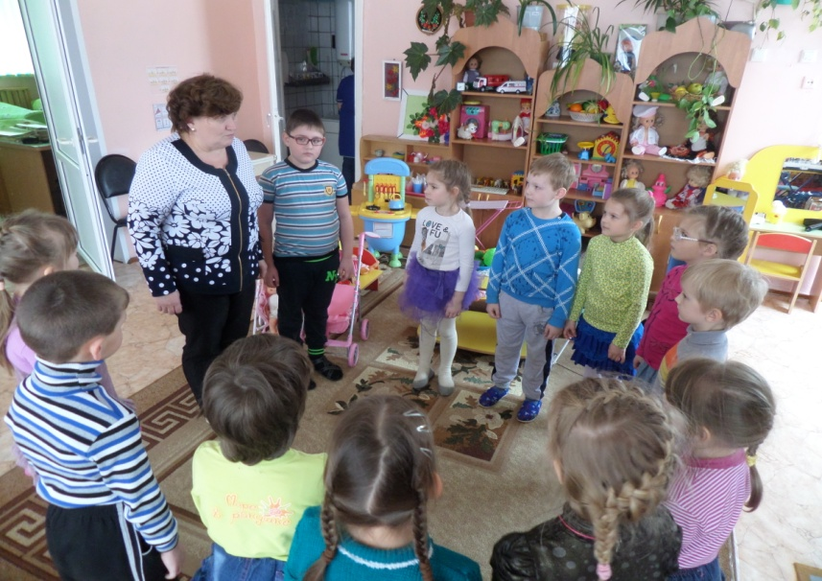
«Групповой сбор как способ планирования совместной деятельности детей и взрослых»
Подготовила
Стеценко И.А.,
воспитатель МБДОУ
детский сад №5
«Звездочка»

Slide 2
«Групповой сбор как способ планирования совместной деятельности детей и взрослых»
Это уход от учебной модели, повышение статуса игры, как основного вида деятельности детей дошкольного возраста;
Включение в процесс эффективных форм работы с детьми: ИКТ, проектной деятельности, игровых, проблемно-обучающих ситуаций в рамках интеграции образовательных областей.

Slide 3
Организация и проведение групповых сборов – это способ создания педагогических условий для освоения детьми позиции субъекта разнообразных видов деятельности.
Групповой сбор дает возможность ребенку осознавать себя, сознательно выбирать, отдавать отчет в своих действиях, быть стратегом собственного бытия, осмысливать связи своего «Я» с другими людьми.

Slide 4
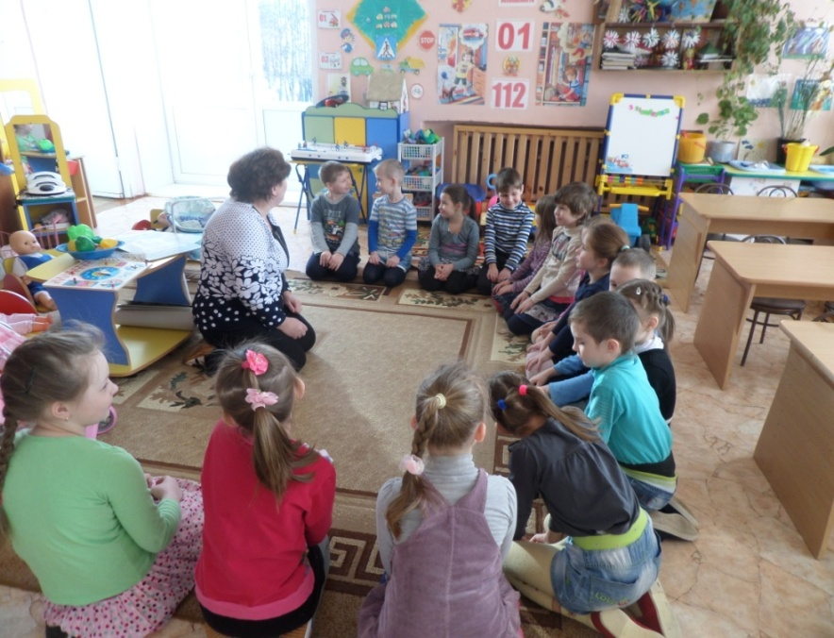
Групповой сбор является одной из форм организации образовательного процесса в контексте совместной деятельности детей и взрослых, где ребенок может проявить свою речевую и социальную активность, рассказать, о чем думает и что чувствует.

Slide 5
Задачи группового сбора.
Создать положительный эмоциональный настрой детей на весь день – «задать тон»;
Обеспечить условия для межличностного и познавательно – делового общения детей и взрослых;
Активизировать навыки детей, касающиеся коммуникации, планирования и организации собственной деятельности.

Slide 6
Структура и этапы группового сбора.
приветствие;
работа с календарем;
рассказывание новостей;
обсуждение темы/ проекта;
реклама деятельности детей в центрах активности;
выбор детьми центров активности.

Slide 7
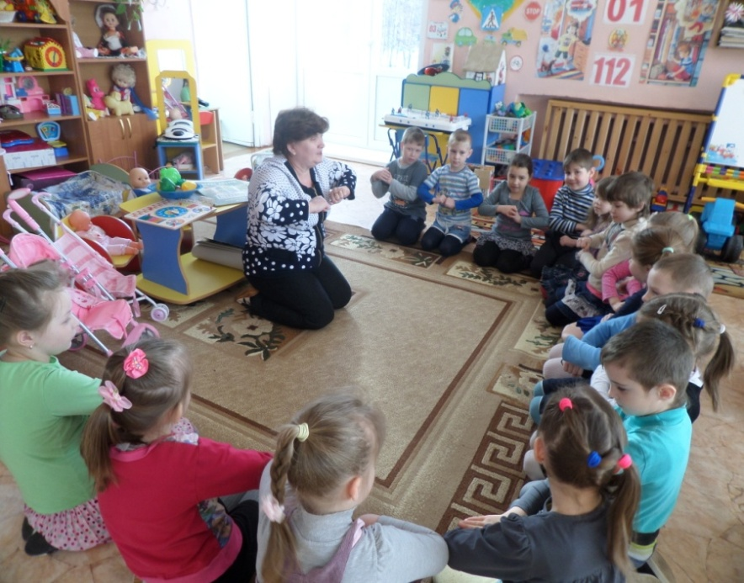
Приветствие необходимо для передачи настроения, доброты, внимания. Оно дает позитивный настрой, позволяет детям говорить и слышать друг друга.

Slide 8
Обмен новостями. Дети высказывают свои мысли, фантазии, ребенок может радоваться за своих друзей или огорчаться вместе с ними.

Slide 9
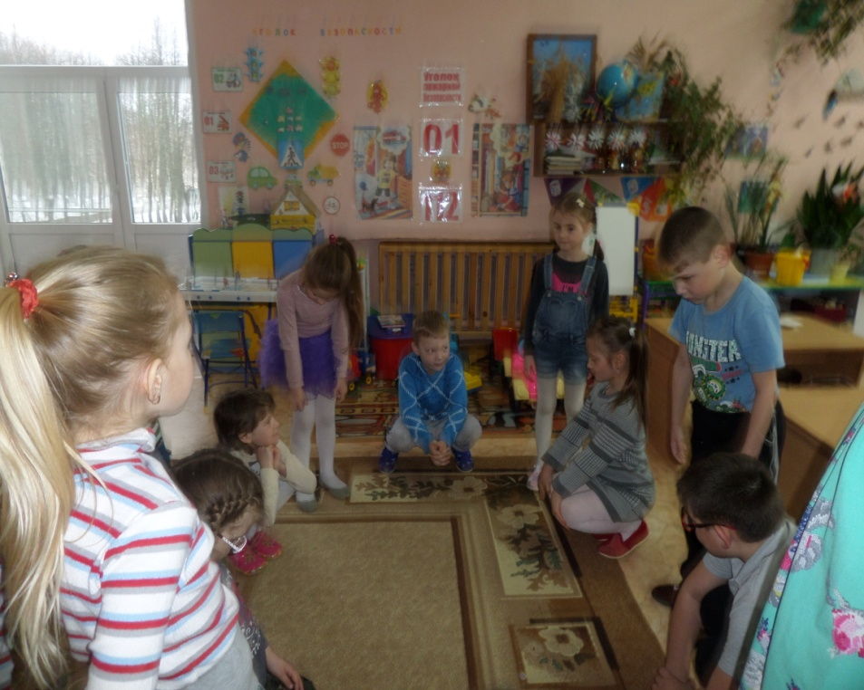
Игра или игровой тренинг направлен на расширение информационного поля тематического проекта. Здесь возможно и сообщение новых знаний, и обобщение имеющихся.

Slide 10
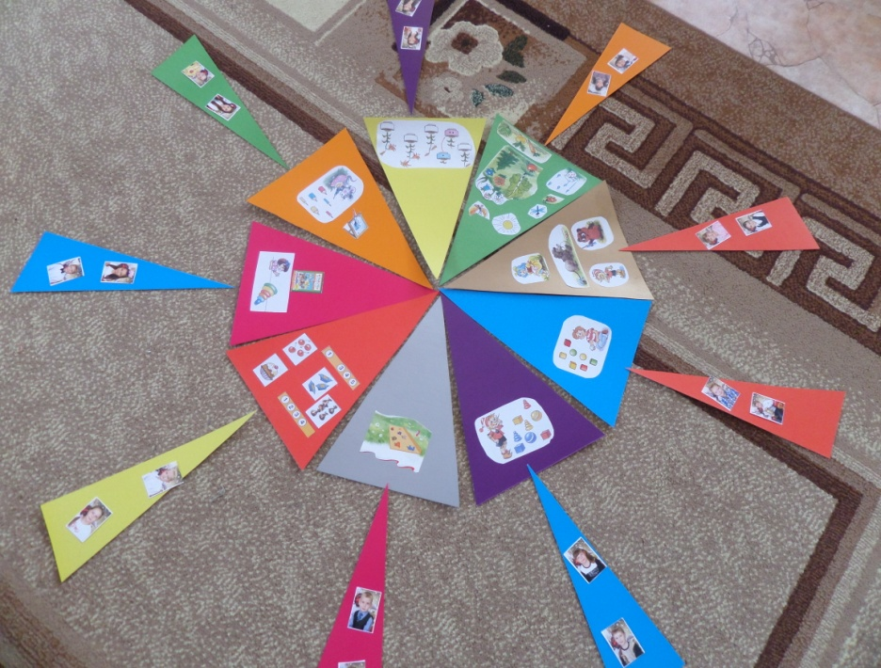
Выбор и планирование деятельности способствует воспитанию самостоятельности, учит детей планировать свою деятельность. Задача педагога – организовать групповое пространство, наполнить групповые центры активности оборудованием, атрибутами и материалами для детской деятельности.

Slide 11
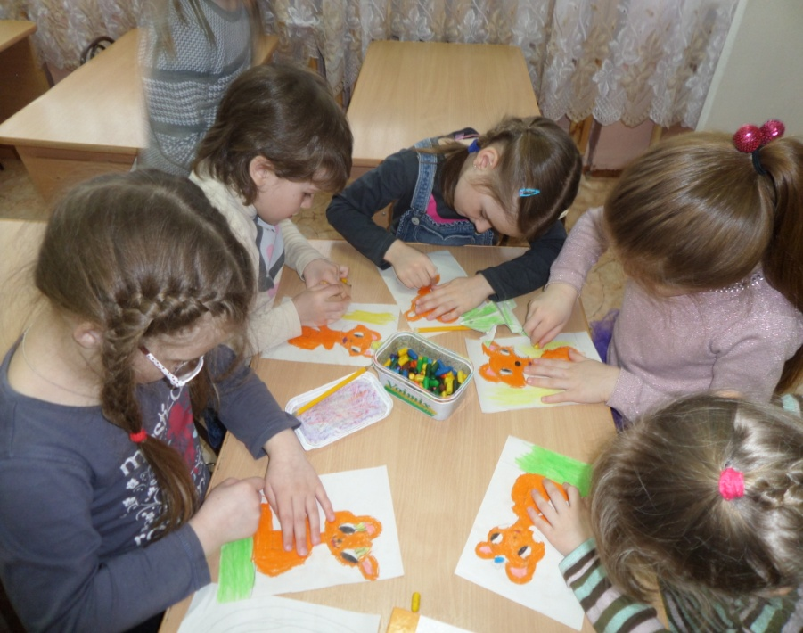
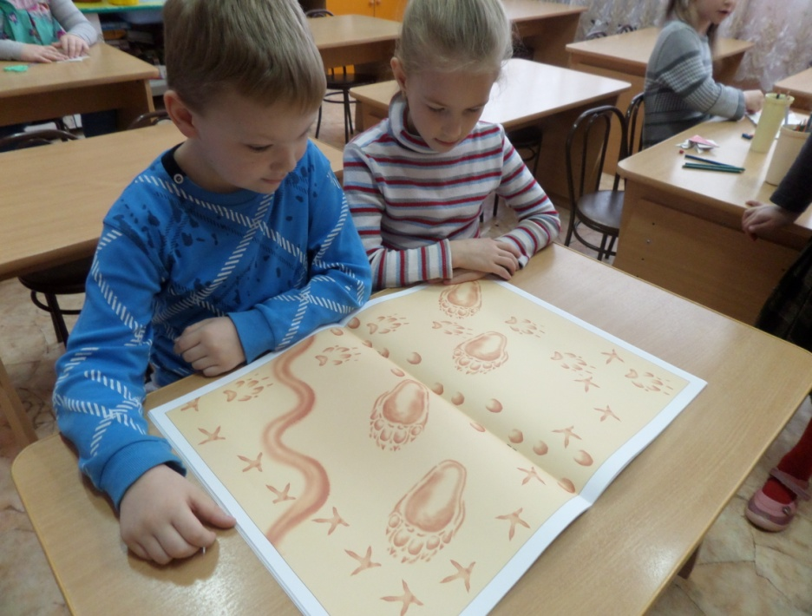
Групповой сбор обеспечивает связь между академическими знаниями, практическими умениями и навыками, необходимыми для успешного существования в семье, детском саду, в профессии, в жизни общества.

Slide 12
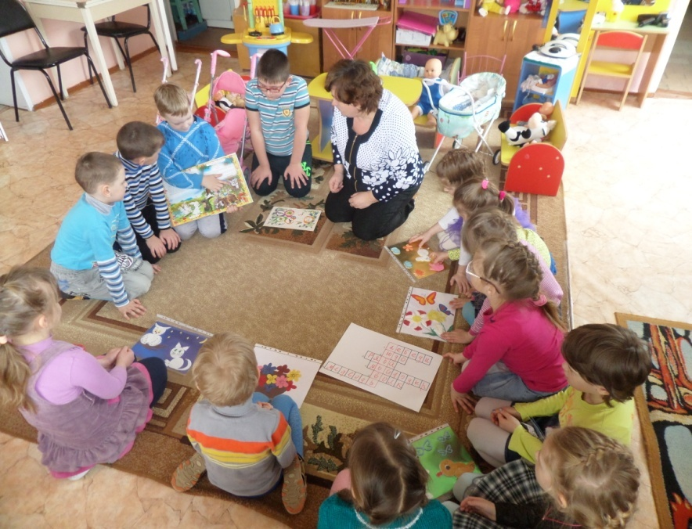
Подведение итогов деятельности. Обязательным условием итогового этапа группового сбора должна стать положительная оценка взрослыми и детьми того, чем занимался их друг, похвала и поддержка товарища.

Slide 13
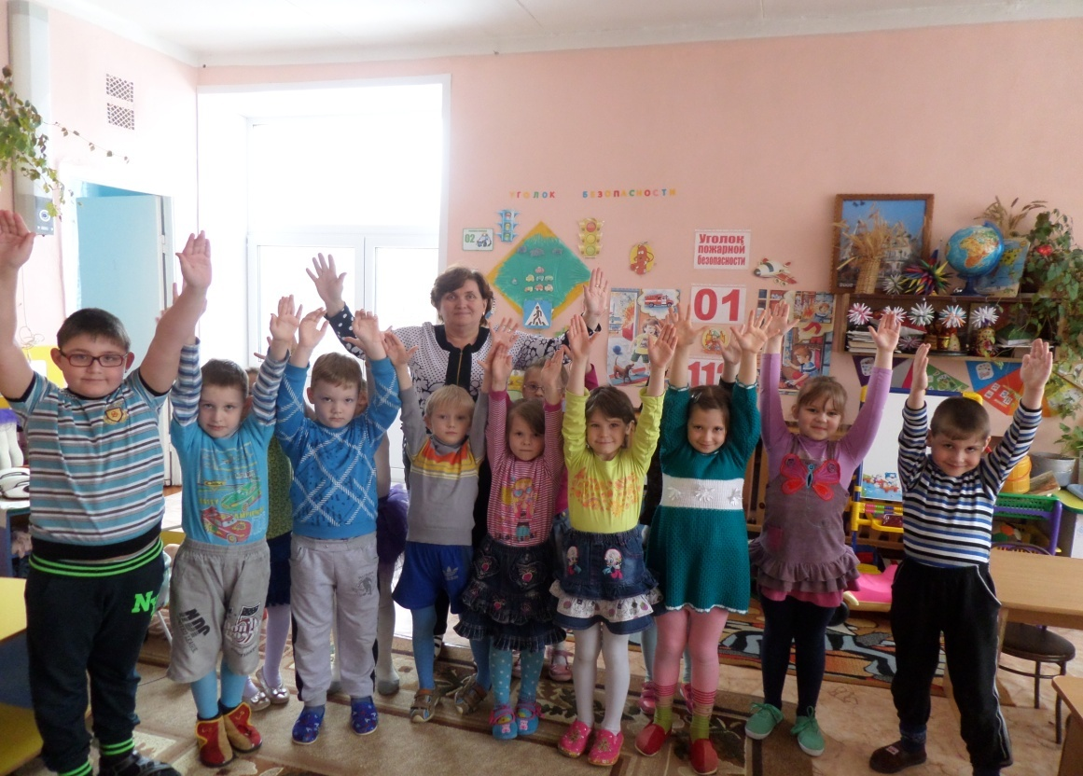
Спасибо
за внимание!

